Slide 1
Výroky o priateľstve
Bianka Šutá
6.c

Slide 2
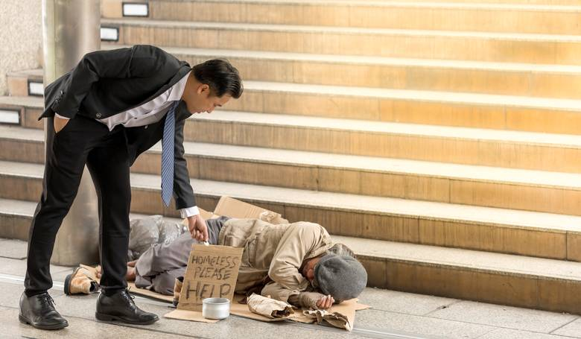
„Ponúknuť priateľstvo tomu, kto chce lásku, je ako dať chlieb tomu, kto umiera smädom.“
-Španielské príslovie

Slide 3
„Priatelia sú rodina, ktorú si vyberáme sami.“ – Neznámy autor

Slide 4
„Váš nepriateľ a priateľ spolupracujú na tom, aby ranili vaše srdce. Jeden vás ohovára a ten druhý vám tie ohováračky donáša.“
-Mark Twain

Slide 5
„Naučme sa preukázať človeku priateľstvo, pokiaľ je živý, a nie až keď zomrie.“
-F. Scott Fitzgerald

Slide 6
„Ak je k tebe niekto milý, buď voči nemu milý. Ak ti je nepriateľom, buď k nemu spravodlivý.“
-Konfucius

Slide 7
„Málo priateľstiev by zostalo, keby každý vedel, čo o ňom za chrbtom hovorí jeho priateľ.“
-Blaise Pascal

Slide 8
„Najväčšie šťastie, ktoré ťa môže stretnúť, je to, že si nájdeš oddaného priateľa. Toto bohatstvo však môžeš uchrániť len tým, že si tento poklad ukryješ v srdci a budeš si ho vážiť viac ako vlastný život.“
-Konfucius

Slide 9
„Láska je jediná sila, ktorá dokáže zmeniť nepriateľa v priateľa.“
-Martin Luther

Slide 10
„Priateľstvo s alkoholom vždy tak dopadne, že človeka o všetko okradne.“
-Valér Vendrinský

Slide 11
Ďakujem za pozretie

